Slide 1
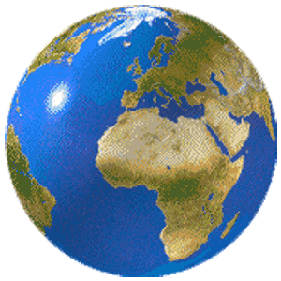
Пусть здравствует наша планета

Slide 2
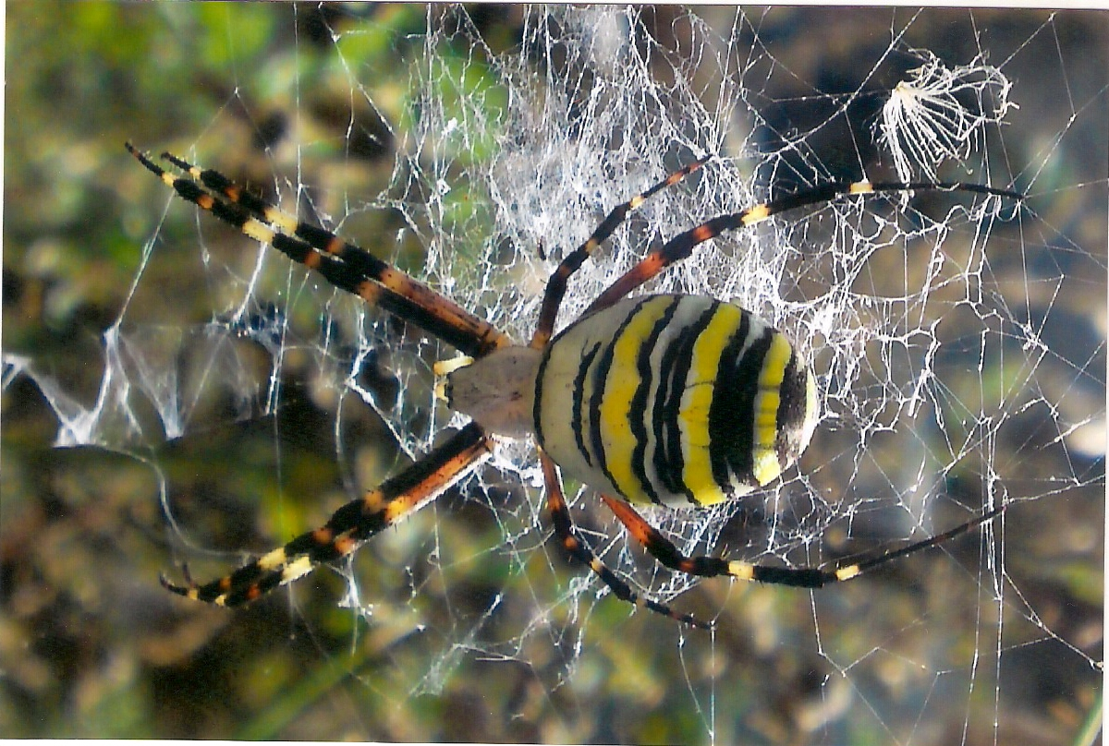

Slide 3
